Slide 1

MaPark
Aplicación móvil para inventario de parques con geolocalización

Slide 2

Alcance
Diseño, desarrollo de implementación de aplicación en sistema operativo Android a partir de la versión 6.0.0 que permite visualizar los parques de Bogotá y documentar su respectivo inventario implementado el sistema de geolocalización de google maps.

Slide 3
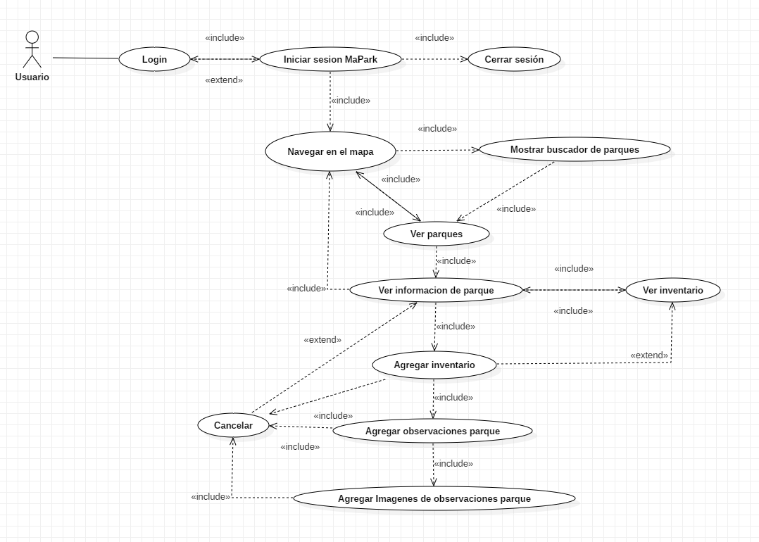
Diagrama

Slide 4
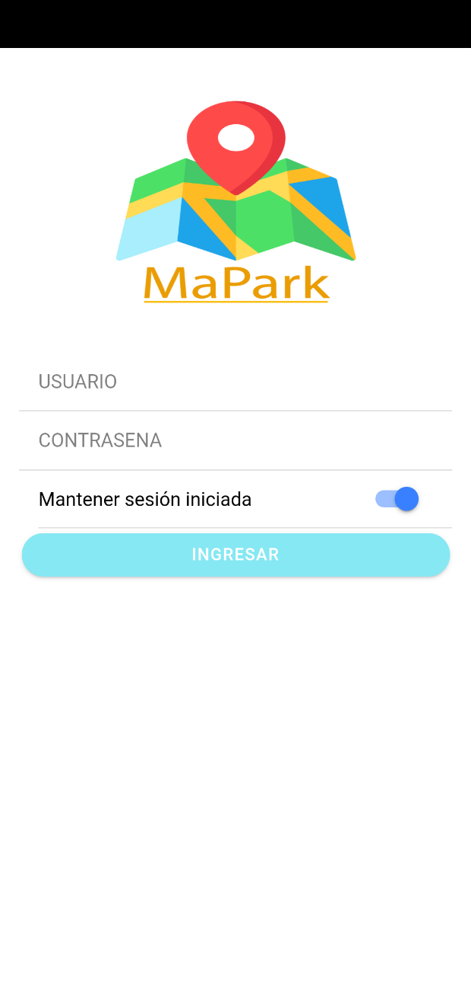
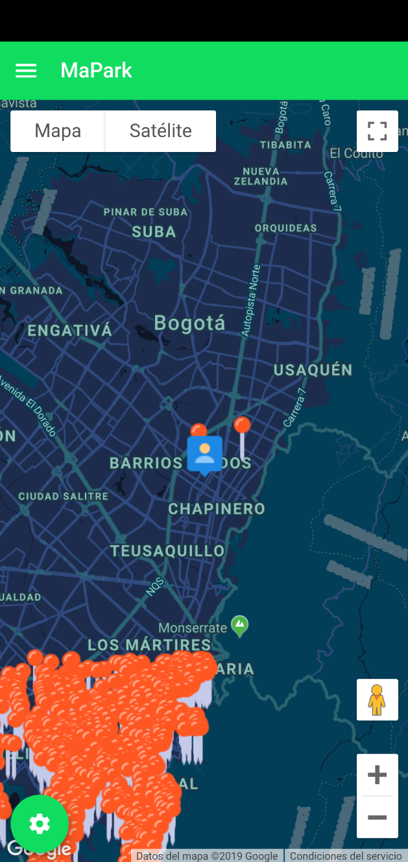
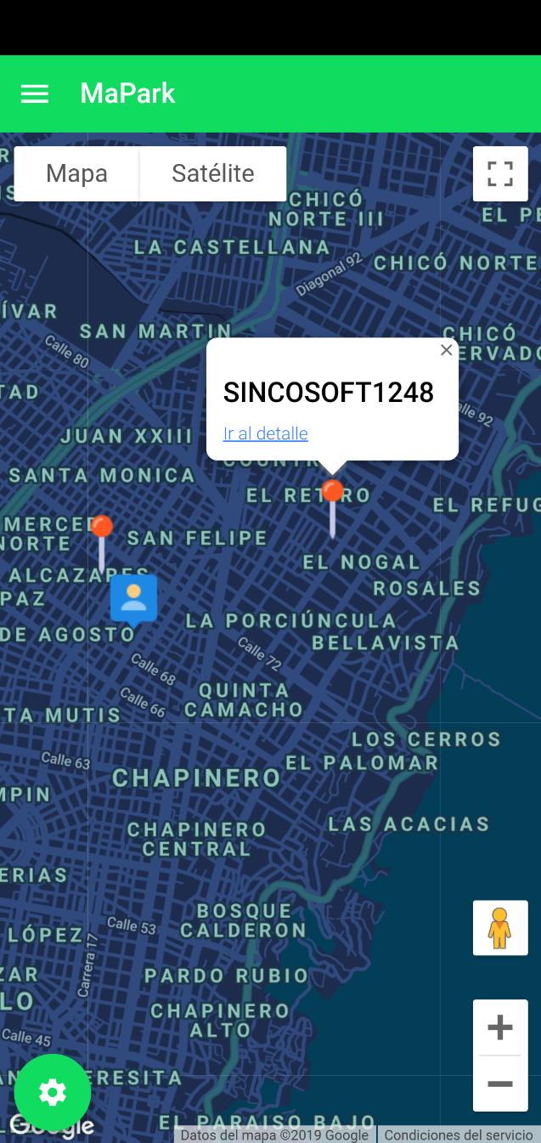
App

Slide 5
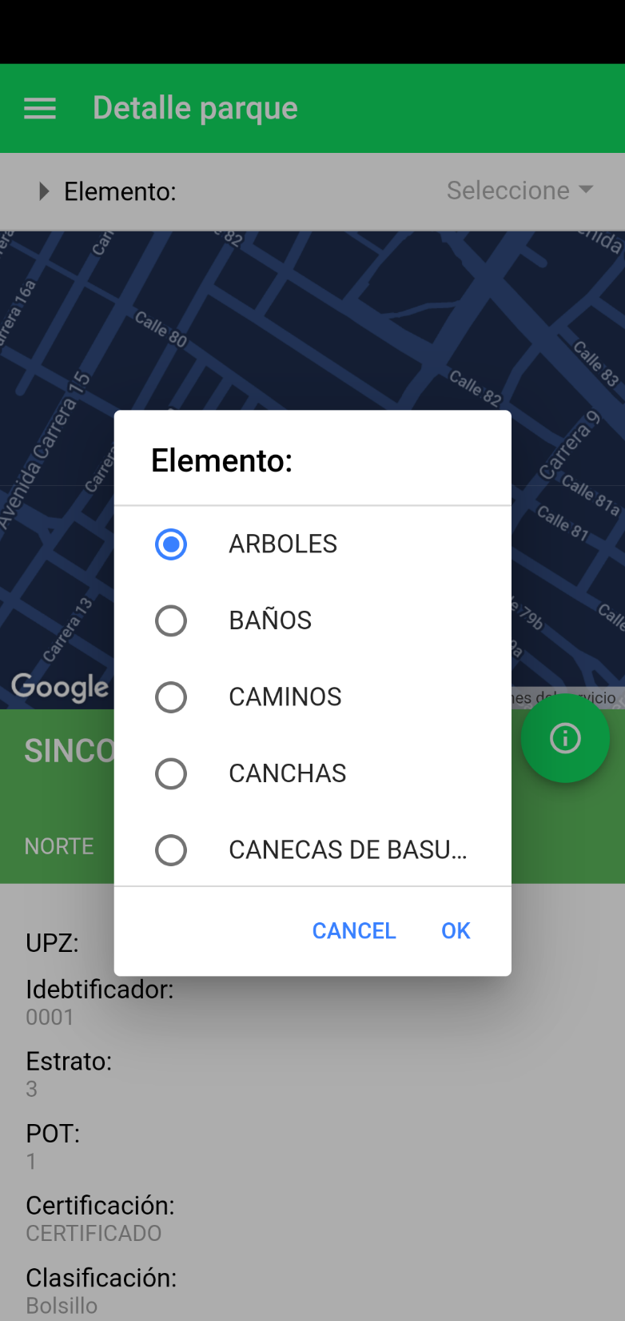
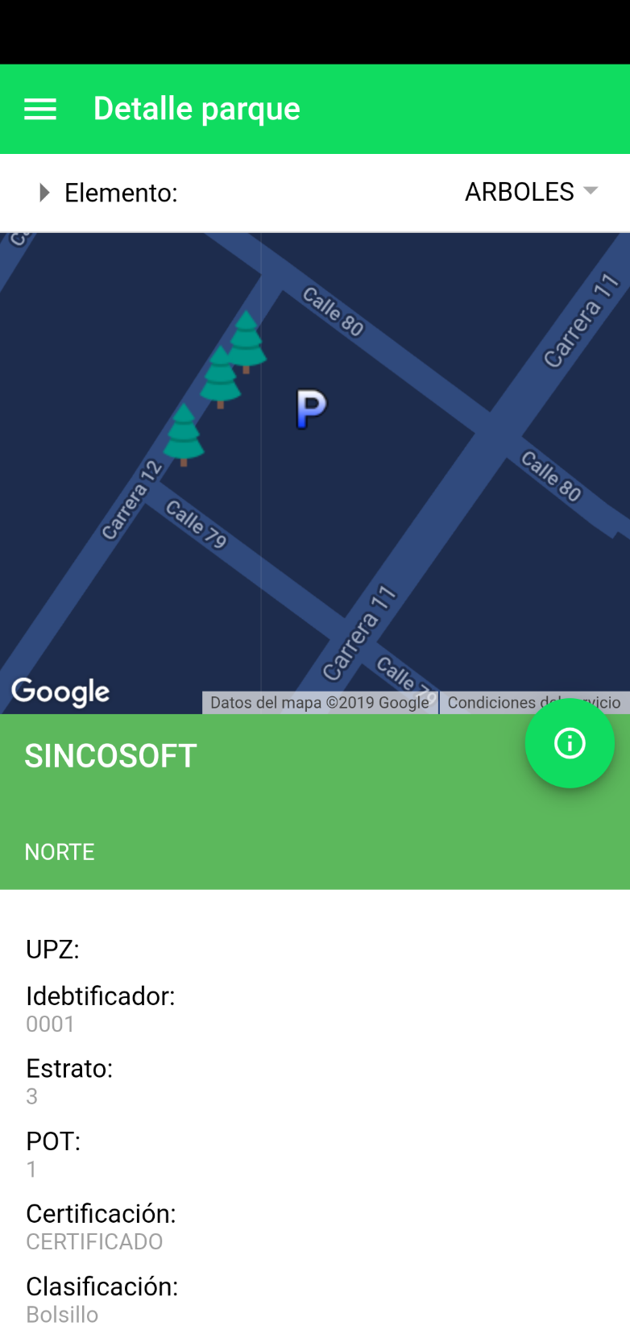
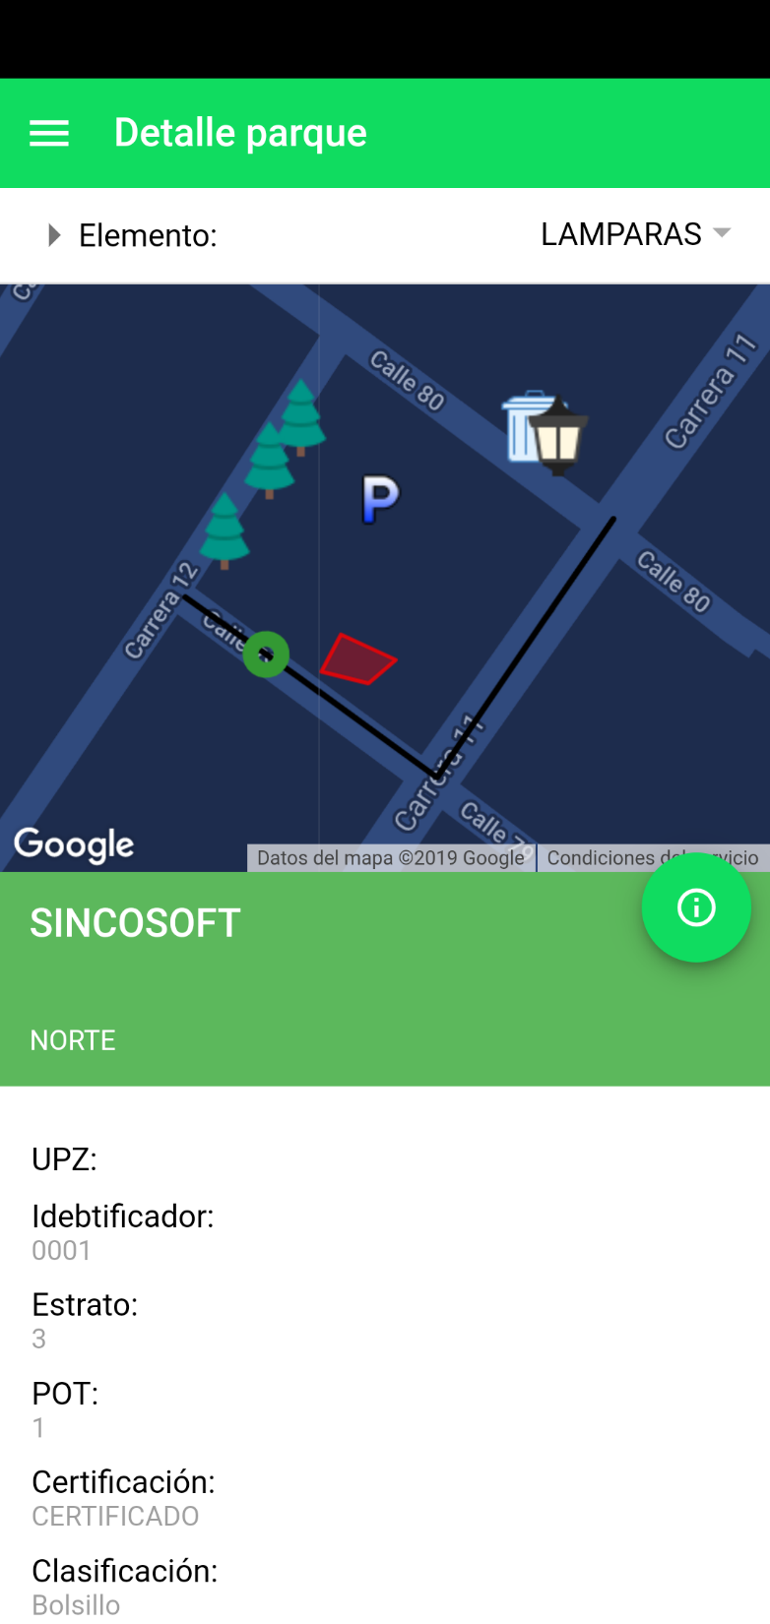
App

Slide 6
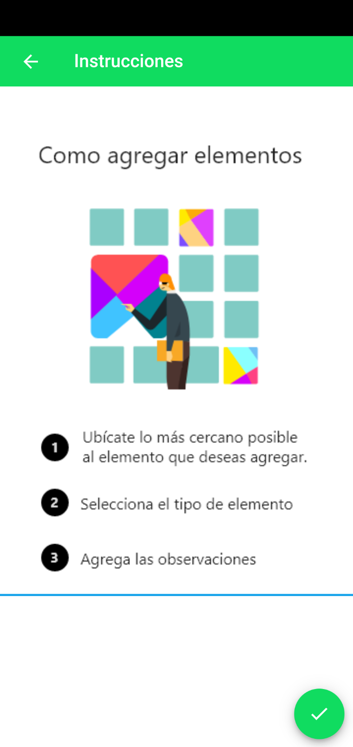
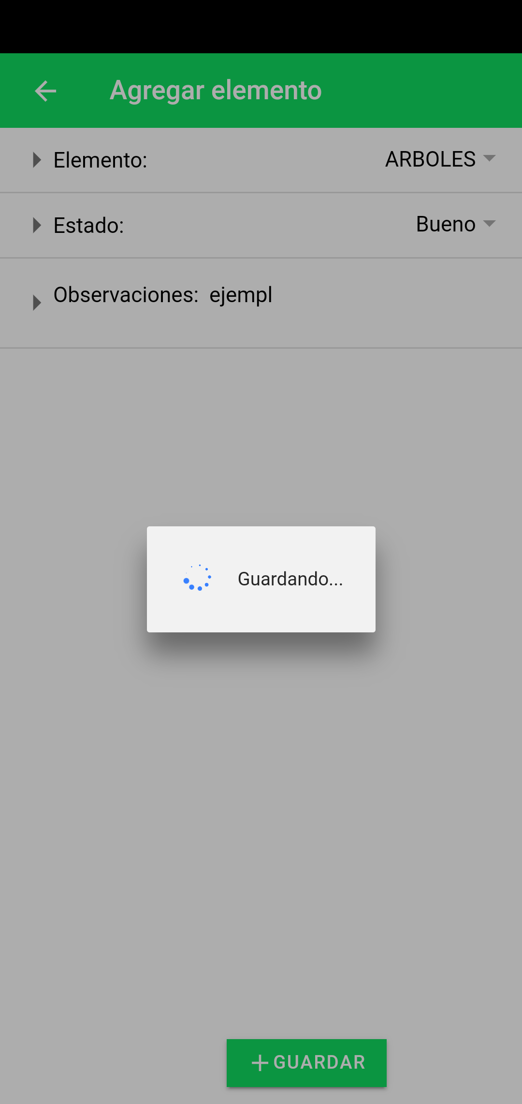
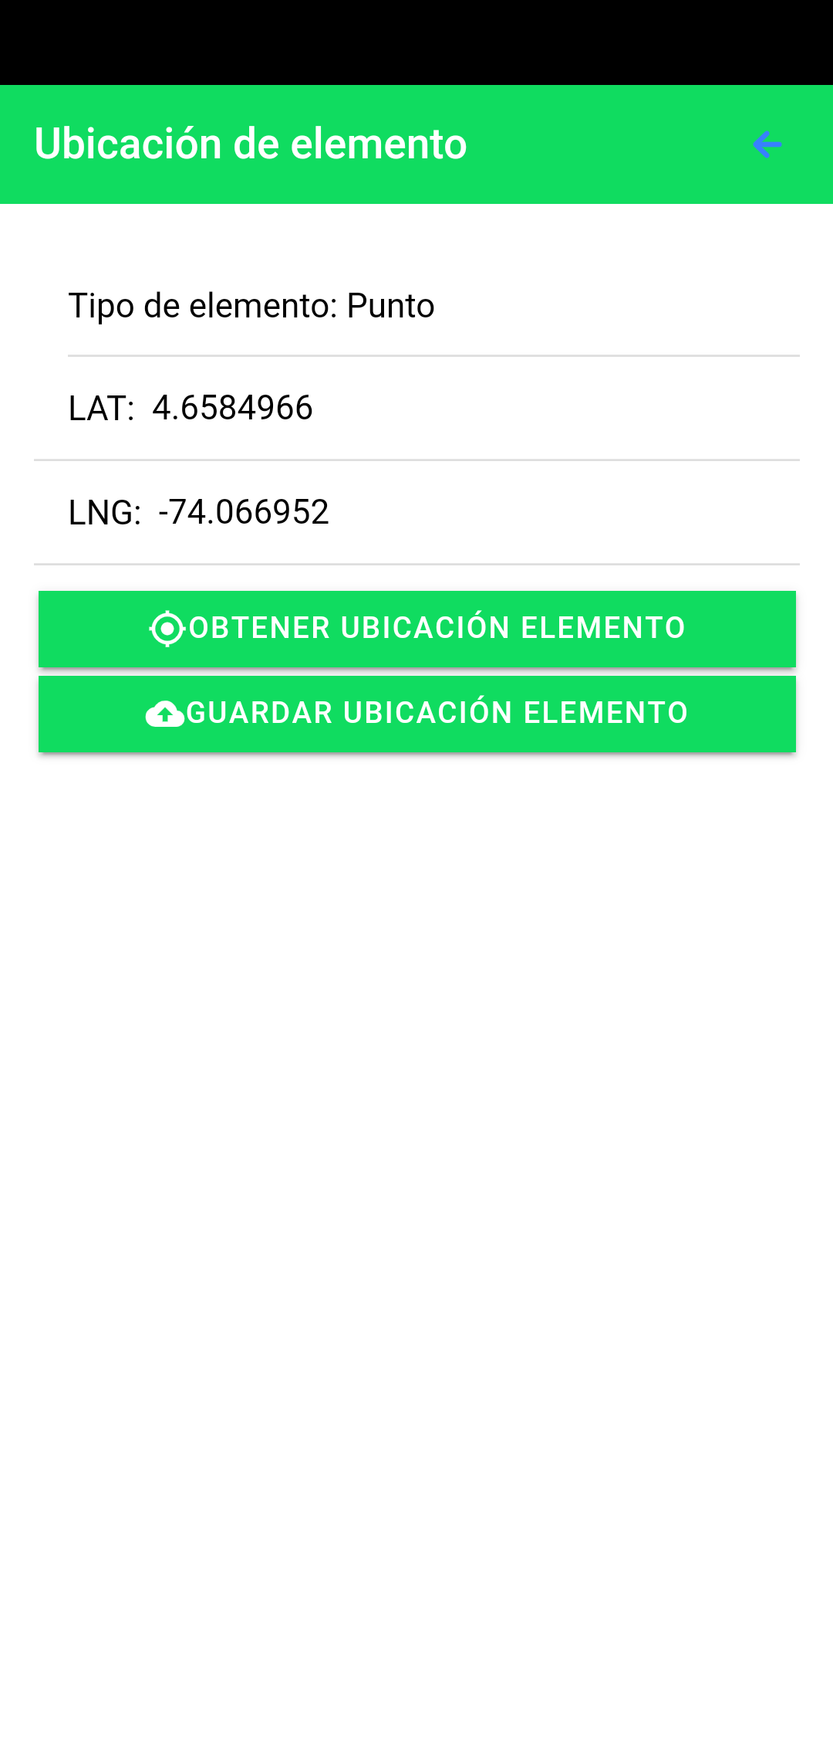

Slide 7
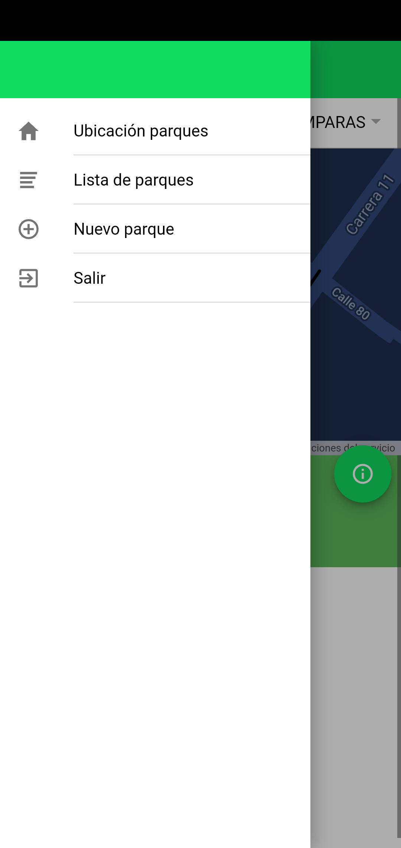
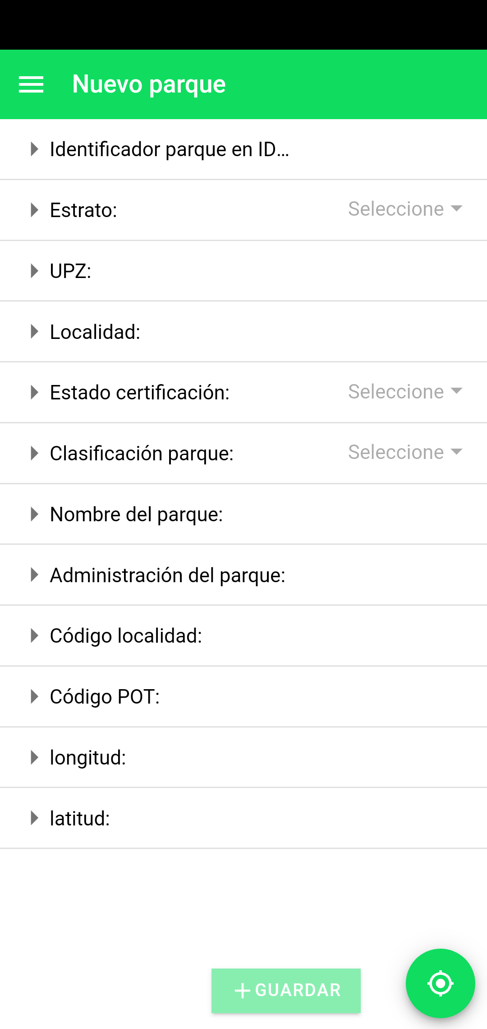
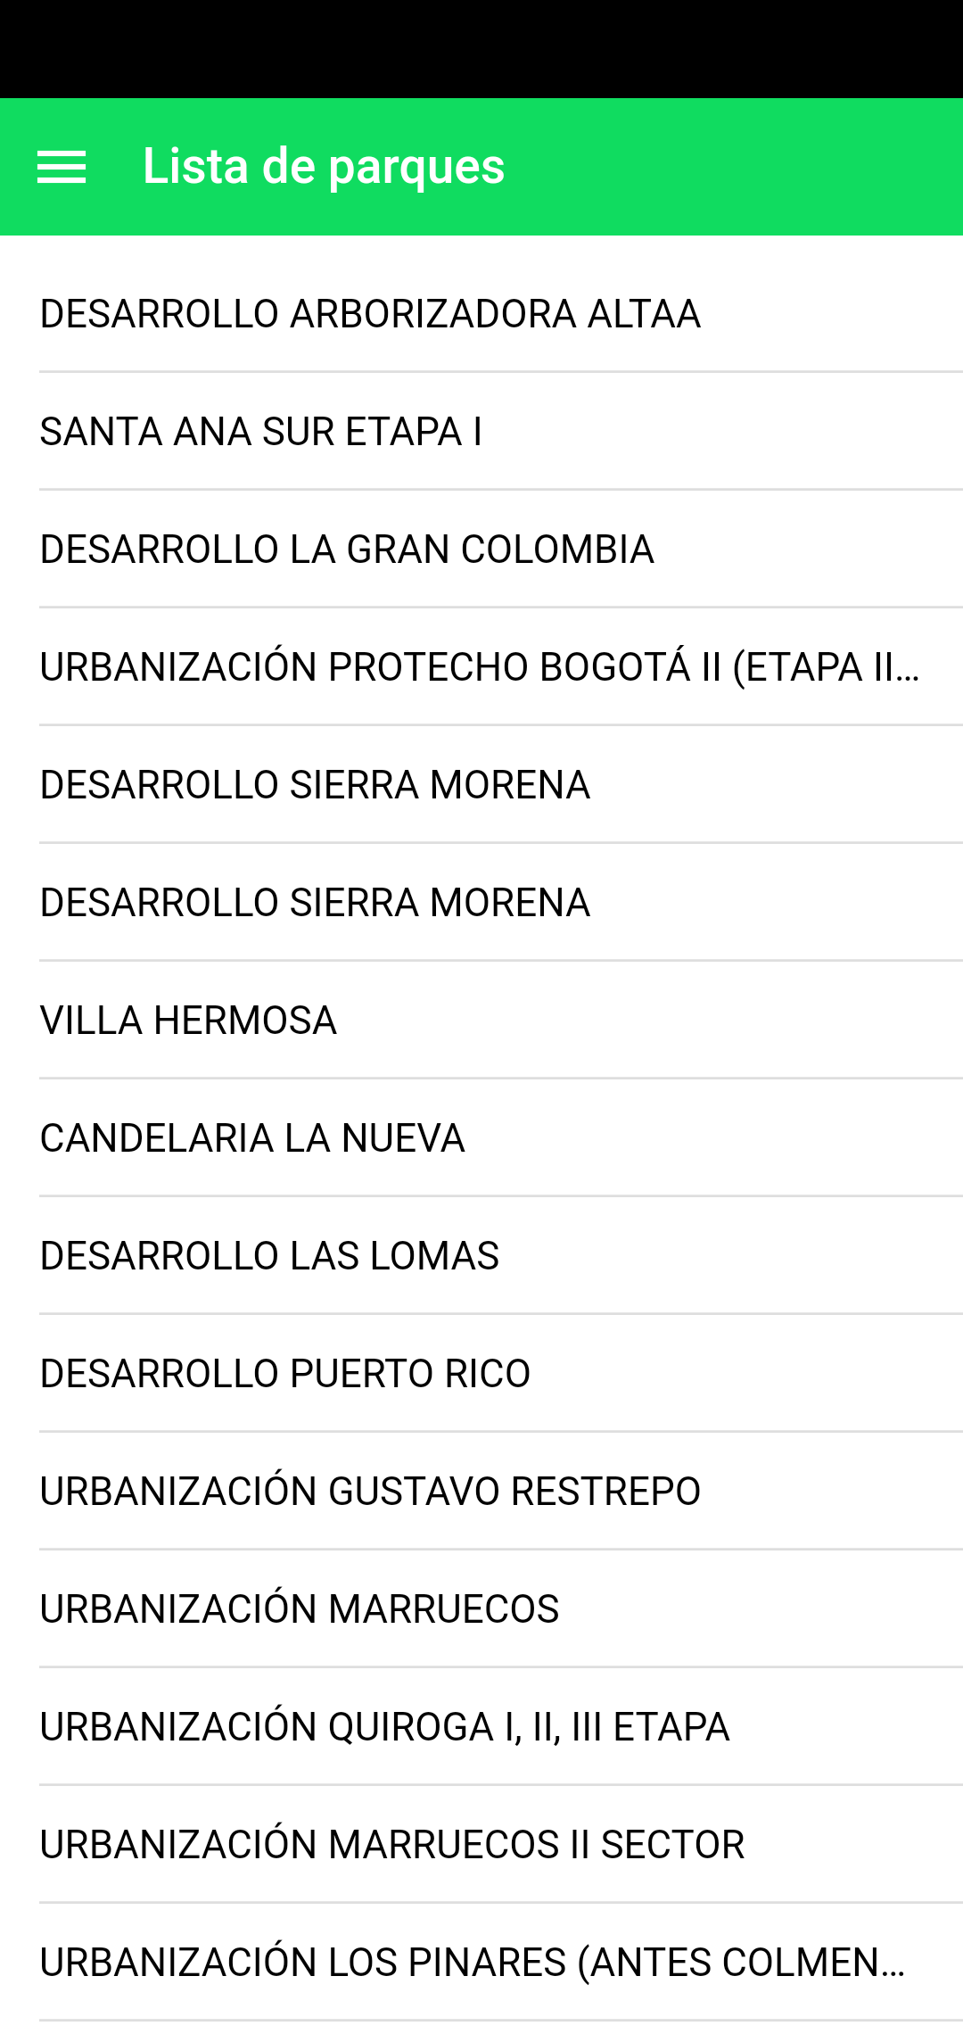

Slide 8

Conclusiones

Slide 9
Gracias…

